Slide 1
Substitution
Substitution
Edexcel
AQA
Nov 2018 1H Q2
OCR

Slide 2
Substitution
Substitution
Edexcel
SAM
1H Q6
Nov 2017
1H Q4
AQA
SAM
2H Q18
Nov 2017
2H Q3
1 Marker
OCR
SAM
3H Q14
June 2018
2H Q20

Slide 3
Substitution
Substitution
SAM
1H Q3
May 2017
1H Q4
Edexcel
May 2018
1H Q12
SAM
2H Q16
May 2017
1H Q10
AQA
June 2018
3H Q5
SAM
3H Q17
Nov 2017
2H Q11
OCR
June 2018
3H Q9
Practice
1H Q2
Nov 2017
3H Q1

Slide 4
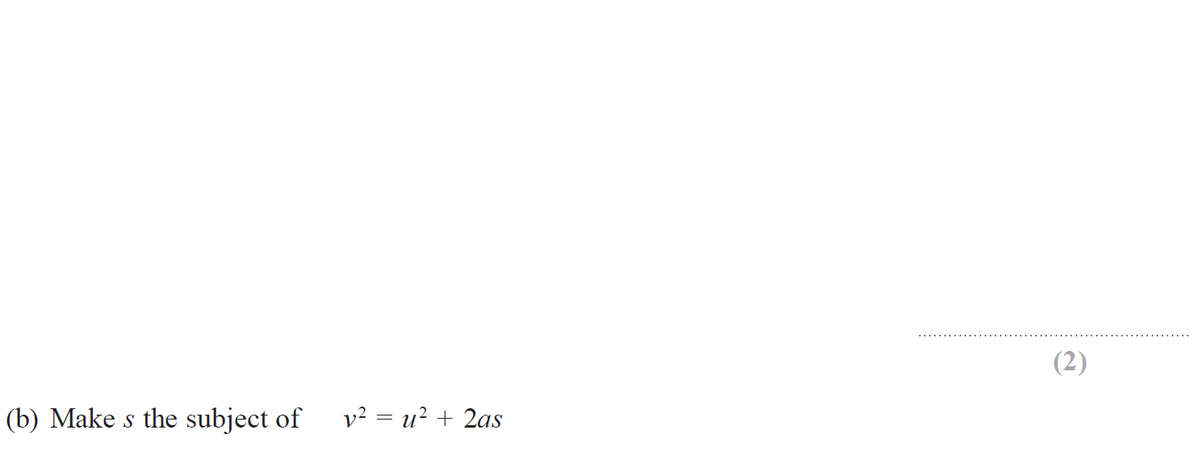
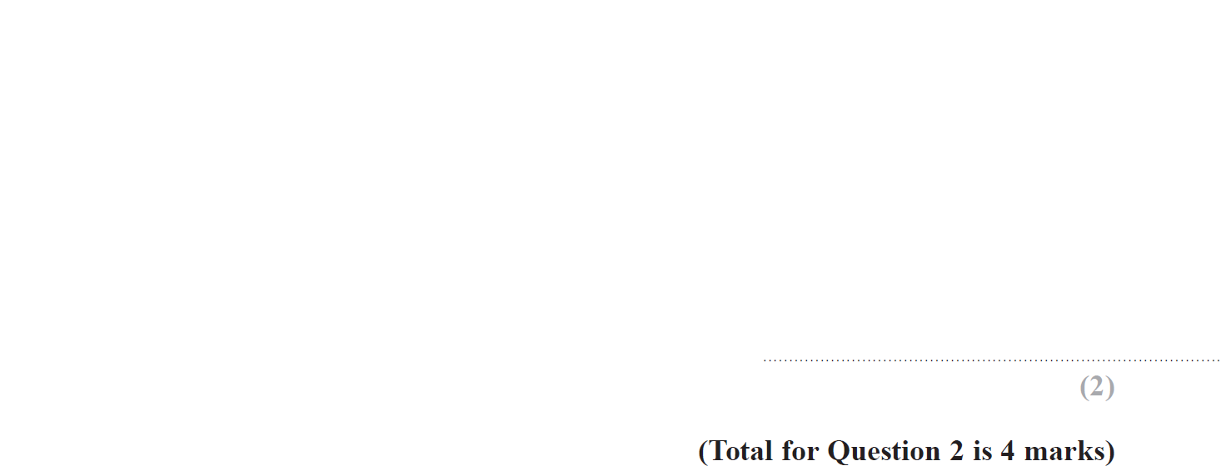
Substitution
Nov 2018 1H Q2

Slide 5
Substitution
Nov 2018 1H Q2
A
B

Slide 6
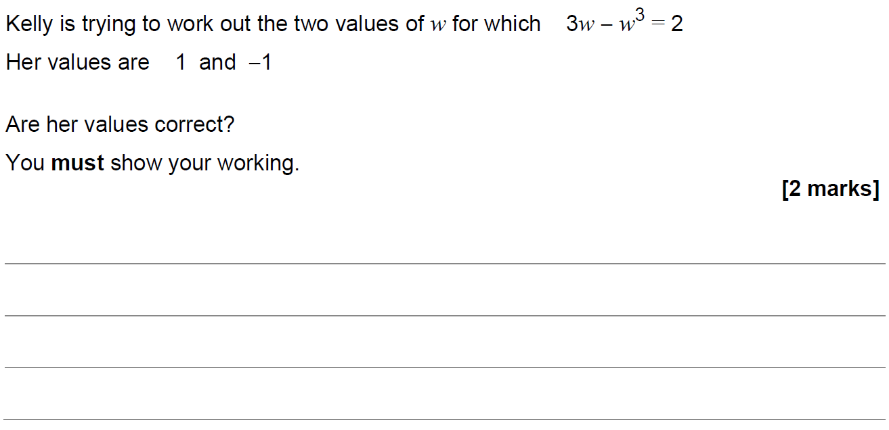
Substitution
SAM 1H Q6

Slide 7
Substitution
SAM 1H Q6
A

Slide 8
Substitution
SAM 2H Q18

Slide 9
Substitution
SAM 2H Q18
A
B

Slide 10
Substitution
SAM 3H Q14

Slide 11
Substitution
SAM 3H Q14
A
B

Slide 12
Substitution
Nov 2017 1H Q4

Slide 13
Substitution
Nov 2017 1H Q4
A

Slide 14
Substitution
Nov 2017 2H Q3

Slide 15
Substitution
Nov 2017 2H Q3
A

Slide 16
Substitution
June 2018 2H Q20

Slide 17
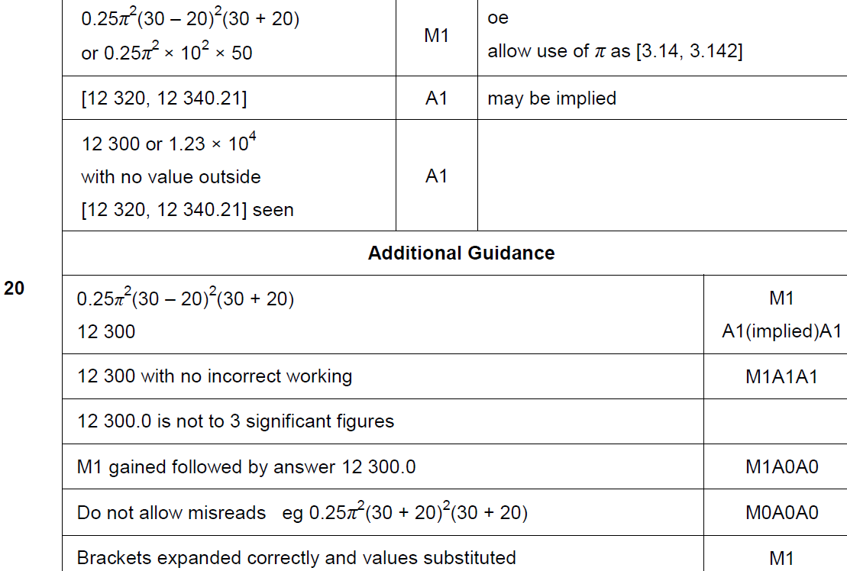
Substitution
June 2018 2H Q20
A

Slide 18
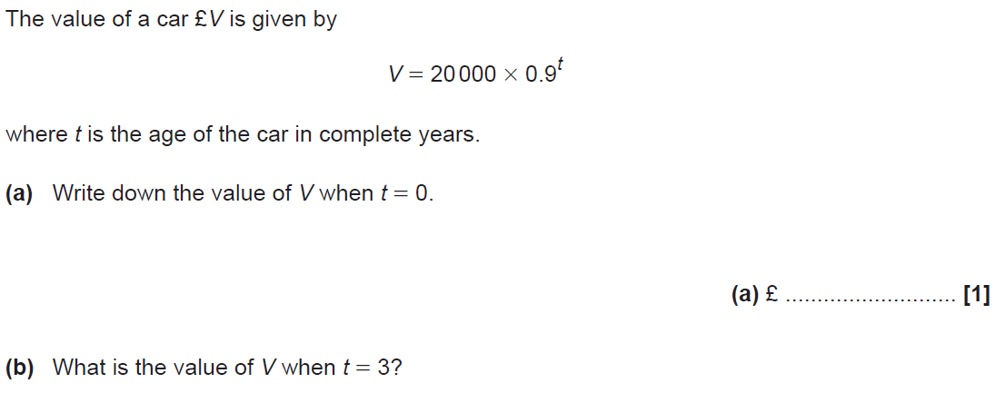
Substitution
SAM 1H Q3

Slide 19
Substitution
SAM 1H Q3
A
B
C

Slide 20
Substitution
SAM 2H Q16

Slide 21
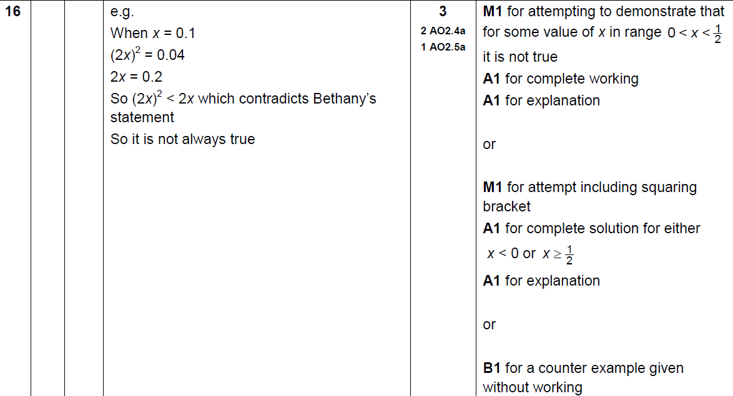
Substitution
SAM 2H Q16
A

Slide 22
Substitution
SAM 3H Q17

Slide 23
Substitution
SAM 3H Q17
A

Slide 24
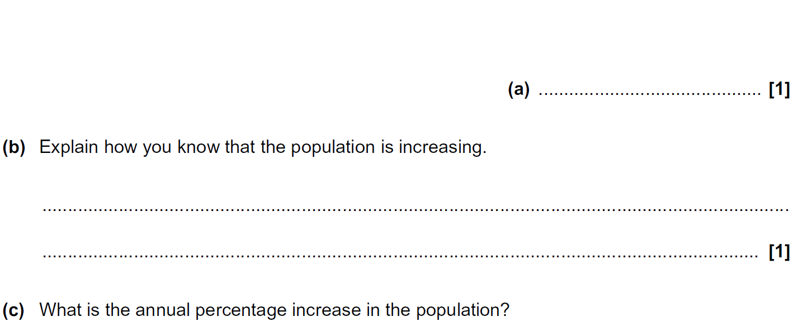
Substitution
Practice 1H Q2

Slide 25
Substitution
Practice 1H Q2
A
B
C
D

Slide 26
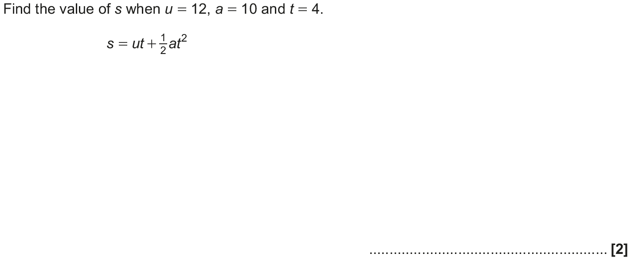
Substitution
May 2017 1H Q4

Slide 27
Substitution
May 2017 1H Q4
A

Slide 28
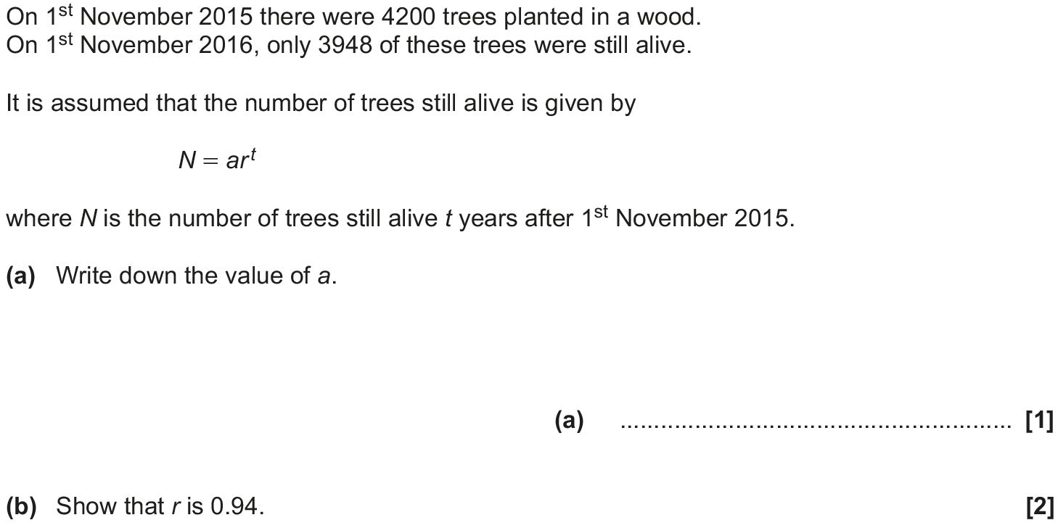
Substitution
May 2017 1H Q10

Slide 29
Substitution
May 2017 1H Q10
A
B
C

Slide 30
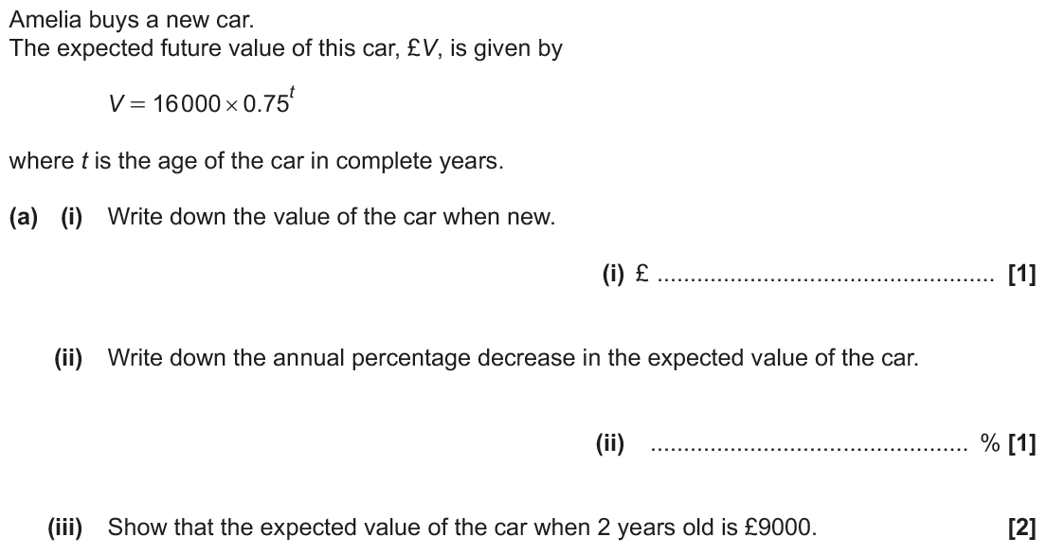
Substitution
Nov 2017 2H Q11

Slide 31
Substitution
Nov 2017 2H Q11
A (i)
A (ii)
A (iii)
B

Slide 32
Substitution
Nov 2017 3H Q1

Slide 33
Substitution
Nov 2017 3H Q1
A
B

Slide 34
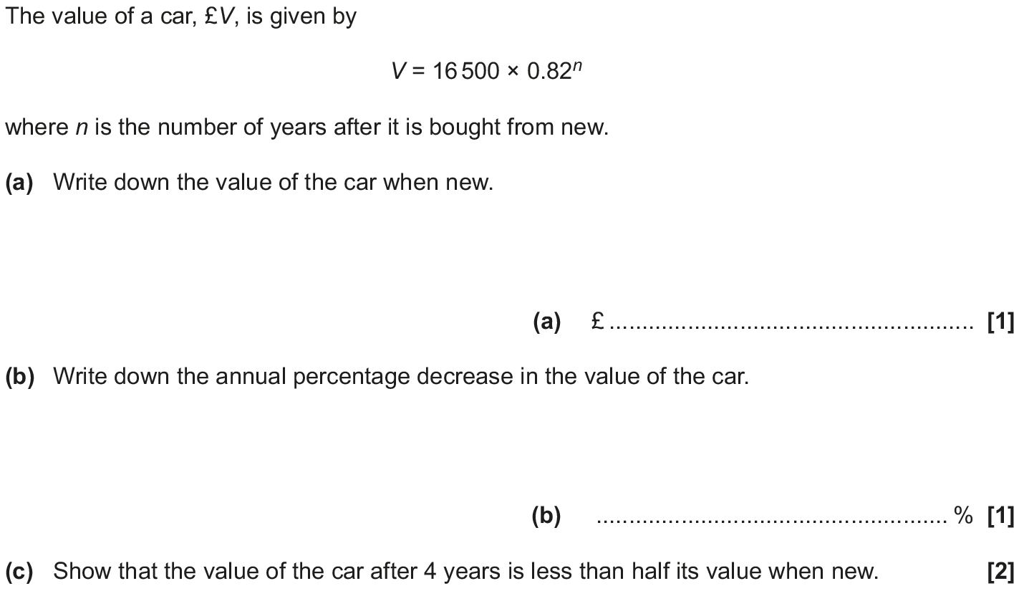
Substitution
May 2018 1H Q12

Slide 35
Substitution
May 2018 1H Q12
A
B
C

Slide 36
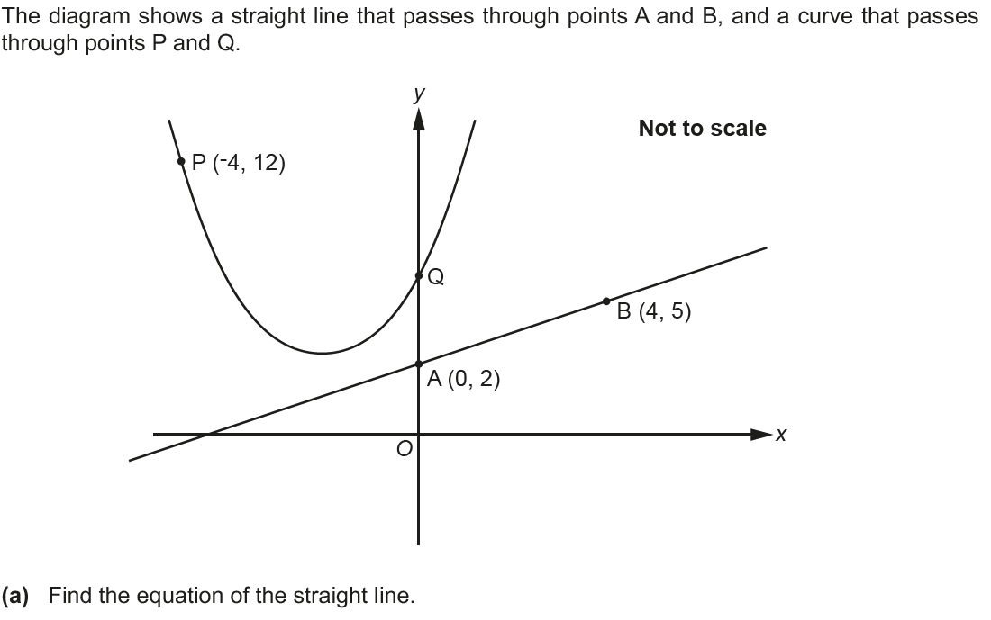
Substitution
June 2018 3H Q5

Slide 37
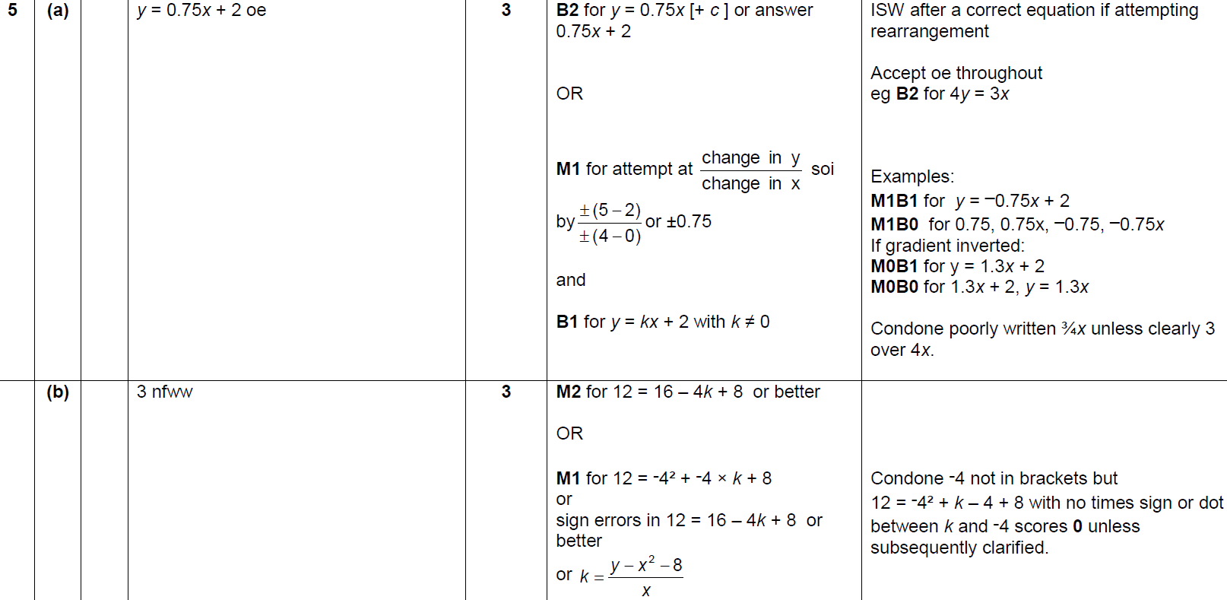
Substitution
June 2018 3H Q5
A
B

Slide 38
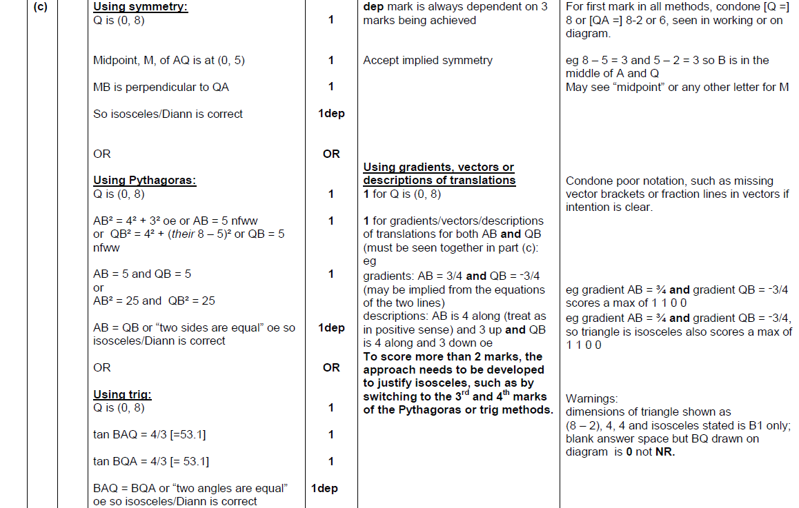
Substitution
June 2018 3H Q5
C

Slide 39
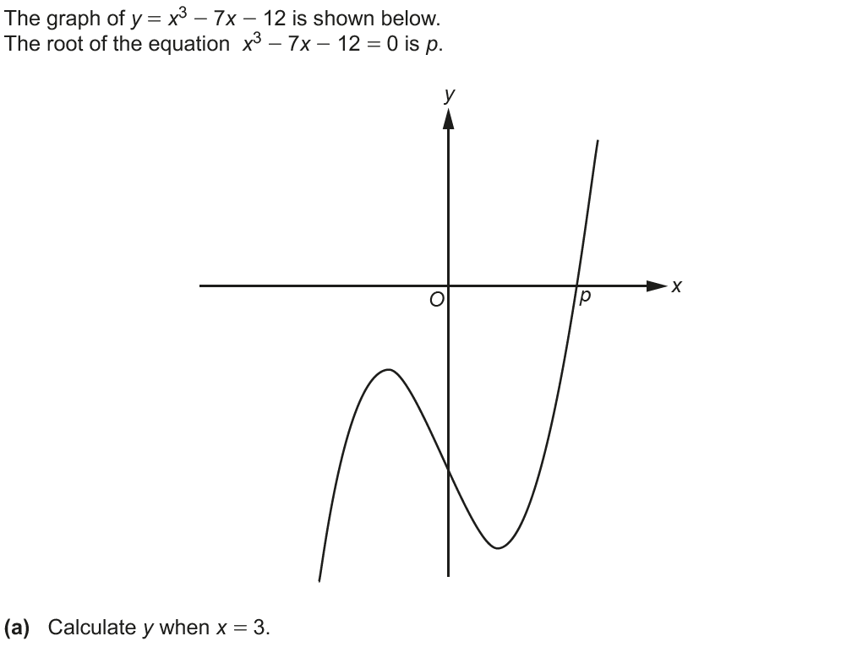
Substitution
June 2018 3H Q9

Slide 40
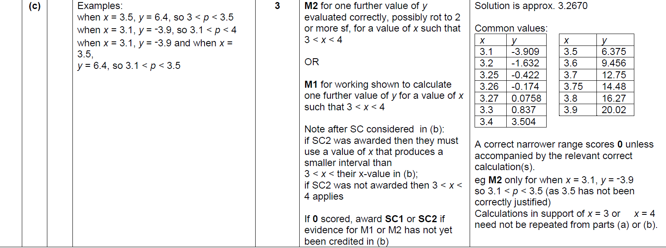
Substitution
June 2018 3H Q9
A
B
C

